Slide 1

Universidad Autónoma del Estado de México
Centro Universitario UAEM Ecatepec
“Administración de Unidades Informáticas”
Programa educativo en que se imparte: “Licenciatura en Informática Administrativa”
Área de docencia: Desarrollo de software Créditos: 6
Ciclo escolar: 2017A
Unidad 2. Estudio de Mercado para un Proyecto Informático
Tema: Estudio de Mercado
Autora: Dra. Ana Luisa Ramírez Roja.

Slide 2
Índice
  1. DATOS DE IDENTIFICACIÓN
  2. PRESENTACIÓN
  3. OBJETIVOS DE LA ASIGNATURA
  4. CONOCIMIENTOS
  5. GUIÓN EXPLICATIVO
  6. ESTUDIO DE MERCADO
  7. CONCLUSIONES
  8. REFERENCIAS BIBLIOGRÁFICAS

Slide 3
Datos de Identificación
1
Descargar mapa curricular
Localización / ubicación espacial dentro del mapa curricular
ÍNDICE
http://www.uaemex.mx/catespuni/pdfs/86.pdf

Slide 4
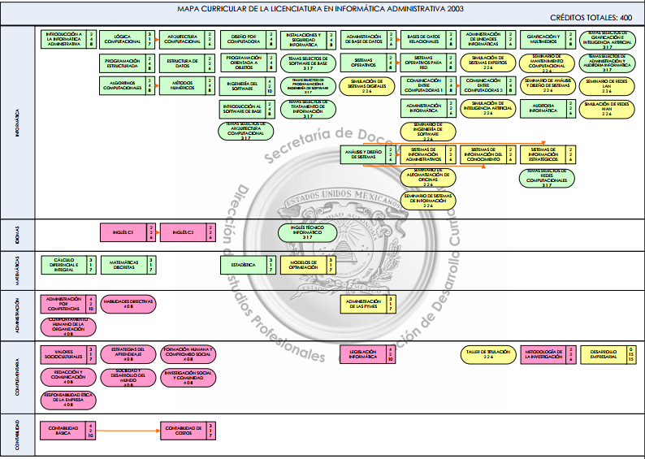

Slide 5
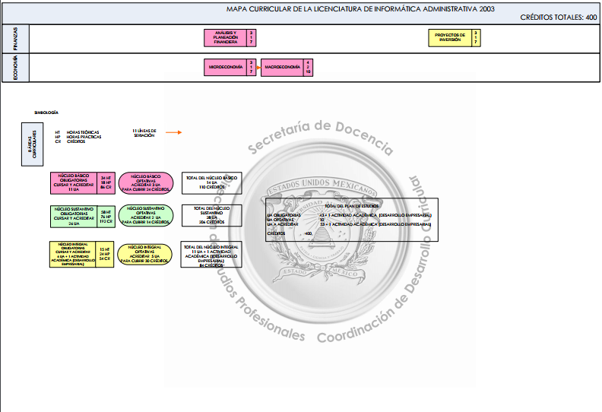

Slide 6
Presentación
2
Conocerá los principales criterios para la organización y administración de la tecnología informática en las organizaciones.
ÍNDICE

Slide 7

Clave
Clave
Minimiza riesgos
Producto o negocio
Uso de recursos
Respuestas
Plan de marketing
http://recodemk.es/articulos/la-importancia-del-estudio-de-mercado-en-la-idea-de-negocio#!prettyPhoto

Slide 8
Objetivos de la asignatura
3
Conocerá y desarrollará un estudio de mercado para un proyecto informático.
ÍNDICE

Slide 9
Conocimientos
4
Sistemas de información del conocimiento
Administración informática
Administración de bases de datos
Análisis y diseño de introducción al modelo de datos
Analizará y conocerá las diferentes áreas administrativos de una organización a los cuáles apoya la informática y conocerá y desarrollará un estudio de mercado para un proyecto informático.
ÍNDICE

Slide 10
Guion explicativo
5
Ésta presentación te permitirá conocer que es un estudio de mercado, para que sirve hacer un estudio de mercado en tu trayectoria profesional, como se hace, cuáles son los pasos para realizarlo y cómo llevarlo a cabo.
ÍNDICE

Slide 11
Estudio de Mercado
6
ÍNDICE

Slide 12
Unidad 2. Estudio de Mercado para un Proyecto Informático
“Estudio de Mercado”

Slide 13





Menú
Definición
¿Para qué?
Pasos
¿Cómo?
Referencias
ÍNDICE
Inicio

Slide 14

Definición
Para Shujel (2008), es un proceso sistemático de recolección y análisis de datos e información acerca de los clientes, competidores y el mercado. Sus usos incluyen ayudar a crear un plan de negocios, lanzar un nuevo producto o servicio, mejorar productos o servicios existentes y expandirse a nuevos mercados.
https://cincodias.elpais.com/cincodias/2015/08/04/guias_pyme/1438681032_012400.html

Slide 15
Definición
Ale (2015), se podría definir como un proceso sistemático de recolección y análisis de datos e información acerca de los clientes, competidores y el mercado. Es decir, este estudio de mercado podría ser utilizado para determinar qué porción de la población comprara un producto o servicio, basado en variables como el genero, ubicación, la edad y el nivel de ingresos.
http://recodemk.es/articulos/la-importancia-del-estudio-de-mercado-en-la-idea-de-negocio

Slide 16

Definición
Equipo Vértice (2010), lo define como el estudio de mercado permite conocer la homogeneidad del comportamiento de los consumidores. E caso de que el mercado sea heterogéneo se ha de dividir en segmentos, caracterizados por una conducta comercial diferenciada de los clientes. La organización analizara la conveniencia de desarrollar una oferta especifica para cada segmentos.
https://www.merca20.com/estudio-mercado-en-te-beneficia/

Slide 17

¿Para qué sirve?
Un estudio de mercado debe servir para tener una noción clara de la cantidad de consumidores que habrán de adquirir el bien o servicio que se piensa vender, dentro de un espacio definido, durante un periodo de mediano plazo y a qué precio están dispuestos a obtenerlo. Adicionalmente, el estudio de mercado va a indicar si las características y especificaciones del servicio o producto corresponden a las que desea comprar el cliente.
https://consultorvisual.com/estudio/

Slide 18

¿Para qué sirve?
La finalidad de todo estudio de mercado es analizar la oferta y demanda existente en un determinado sector de actividad. A partir de los resultados que se consigan, se toma la decisión sobre si entrar en aquel sector o no con el producto o servicio propio.
https://www.someweb.fr/439-trouver-le-bon-prestataire-pour-developper-votre-site/

Slide 19

¿Para qué sirve?
La información aportada por un estudio de mercado es muy valiosa para tomar las decisiones correctas. Sirve para:
  Para conocer el cliente objetivo
  Para corregir la idea inicial
  Opciones de éxito en una zona concreta
  Fijar el precio del producto
https://marmolblum.wordpress.com/category/uncategorized/page/91/

Slide 20

Pasos para hacer un estudio de mercado
Los pasos a ir dando y las técnicas lowcost que se pueden utilizar para obtener información de la competencia e identificar segmentos de mercado a los que se puede dirigir un negocio son: recolección de información, observación, entrevistas y encuestas y análisis de la competencia.
http://blogs.uladech.edu.pe/felipellenque/2015/07/15/importancia-de-realizar-un-estudio-de-mercado/

Slide 21

Recogida de Información
El primer paso de tu estudio de mercado debe ser recopilar y aprovechar toda la información ya publicada acerca del sector.
http://www.ceam-metal.es/es/informacion/noticias--novedades/iniciamos-la-recogida-de-informacion-de-la-encuesta-de-coyuntura-metalurgica-catalana-datos-2014-y-previsiones-2015/26/0/37

Slide 22

Recogida de Información
Información disponible en internet de forma gratuita: localiza artículos e informes sobre la situación de tu sector, estadísticas y datos, censos. Visitas las webs de los institutos nacional y autónomo de estadística, de las Cámaras de Comercio e Industria.
Información en internet sobre empresas del sector: visita las web de tus competidores y de empresas que se dedican a la misma actividad. Obtendrás información su estrategia comercial (productos, precios, comunicación, ofertas) y de su relevancia.
http://tecnologiaedu.us.es/mec2011/htm/tema6/1.htm

Slide 23

Recogida de Información
Ferias sectoriales: identifica en internet las ferias sectoriales relacionadas con tu actividad y acude a ellas.
Información existente en la empresa: si tu negocio ya está en funcionamiento, recoge y analiza toda la información que ya existe en la empresa: contabilidad, informes sobre ventas y producción, resultados de campañas publicitarias, contratos e informes anteriores, etc.
https://www.emaze.com/@ATWZLILC/Etnograf%C3%ADa

Slide 24

Observación directa
El siguiente paso para realizar un estudio de mercado es observar lo que está pasando en el mercado. Se recomienda lo siguiente:
https://personal.ua.es/es/francisco-frances/materiales/tema4/tcnicas_de_observacin.html

Slide 25

Observación directa
Observación de clientes en establecimientos de la competencia: una buena manera de ir aumentando tu conocimiento acerca de tu clientela es acudir a tu competencia y fijarte en como son y actúan sus clientes: características socioeconómicas, productos más demandados, impulsos y motivaciones de compra.
Visita a la competencia: las técnicas de observación son básicas en esta acción que se analiza en detalle más adelante.
https://revistadigital.inesem.es/gestion-integrada/tecnicas-de-psicosociologia-laboral-la-observacion/

Slide 26

Entrevistas y encuestas
El tercer paso es realizar de un estudio de mercado es profundizar en el conocimiento del cliente objetivo y su comportamiento: características demográficas y socioeconómicas, opinión del producto, intención de compra y conducta de consumo (¿quién y cómo compra o usa el producto?, ¿cuánto, dónde y cuándo?, ¿qué le motiva?...).
https://www.goconqr.com/p/4485859-presentaci-n-de-12-diapositivas-en-las-que-se-resalte-las-t-cnicas-de-recopilaci-n-de-informaci-n--slide_sets

Slide 27

Entrevistas y encuestas
Las entrevistas en profundidad con algún experto del sector o algún cliente potencial se podrá recoger bastante información.
Grupo de discusión: convocar a entre 5 y 8 clientes potenciales y presentar la idea o producto para que lo valoren. Al igual que las entrevistas en profundidad, son técnicas que te aportan información cualitativa.
La encuesta: es un método más fiable pero tiene como principal inconveniente un mayor coste en tiempo si se realiza por uno mismo o en dinero si se encarga.
http://recursostic.educacion.es/multidisciplinar/itfor/web/sites/default/files/recursos/laentrevista/html/index.html

Slide 28

Video
https://www.youtube.com/watch?v=H_pg0BV7HKc

Slide 29

Investiga y analiza la competencia
Existen dos motivos principales para estudiar a la competencia.
  Conocer quién está haciendo las cosas bien y quién no, lo que ayuda a identificar oportunidades de negocio, claves de éxito y tendencias de mercado.
  La creación de un negocio puede provocar una reacción de la competencia.
https://www.tecnohotelnews.com/2015/05/investigacion-y-analisis-para-posicionar-la-web-de-tu-hotel-bajo-terminos-clave/#

Slide 30

Investiga y analiza tu competencia
Para analizar a la competencia se recomiendan estas seis actividades de bajo coste:
http://www.istockphoto.com/mx/vector/ilustraci%C3%B3n-vectorial-concepto-de-an%C3%A1lisis-de-proyecto-informe-financiero-gm504609744-83223195

Slide 31

Investiga y analiza tu competencia
Visita presencial a los principales competidores para realizar una tarea de observación en base a un guion con las variables que te interesa estudiar.
Visitar las webs y redes sociales de tus competidores.
Plano de situación de la competencia y radio de acción.
Análisis de los líderes del mercado.
Informes y perfiles de empresa.
Tabla comparativa de puntos fuertes y débiles.
http://www.carlesgili.es/servicios/auditoria-web/

Slide 32

Video 2
https://www.youtube.com/watch?v=ur_n1jY-2S8

Slide 33

Define tu target o cliente objetivo
Si se realizo un buen estudio de mercado se puede definir que tipos de clientes componen el mismo y dividirlos en grupos afines.
Se debe elegir un target o cliente objetivo, como aquel o aquellos grupos a los que se quiere dirigir de forma prioritaria para adecuar después las acciones de marketing a sus características y comportamiento de consumo.
http://comunidad.iebschool.com/iebs/marketing-digital/como-definir-target/

Slide 34

Video III
https://www.youtube.com/watch?v=EHrWrCT5oWI

Slide 35

Pasos para hacer un estudio de mercado
Se suele pensar que realizar un estudio de mercado es una tarea compleja y que por ello se debería contratar los servicios de una empresa especializada que ayude a realizarlo; sin embargo, lo cierto es que un estudio de mercado es algo que cualquier de nosotros puede hacer si tenemos la voluntad y conocemos los pasos necesarios.
https://www.helpmycash.com/blog/pasos-seguir-comenzar-invertir-prestamos-p2p/

Slide 36

Determinar la necesidad del estudio
Generalmente se realiza un estudio de mercado para conocer la factibilidad de iniciar un nuevo negocio o lanzar un nuevo producto al mercado; sin embargo, también se puede realizar un estudio de mercado siempre que necesitemos recolectar y analizar determinada información procedente del mercado
http://normasiso9000ingc.es.tl/Enfoque-de-SGC.htm

Slide 37

Establecer los objetivos del estudio
Los objetivos de un estudio de mercado surgen como consecuencia de la necesidad del estudio y suelen estar relacionados con la industria o el sector en el cual se va a incursionar, los consumidores a los cuales nos vamos a dirigir y la competencia que vamos a tener.
http://www.redasesores.com/establecer-objetivos-y-metas/

Slide 38

Identificar la información que se va a recolectar
La información a recolectar debe ser la que permita, una vez analizada, cumplir con los objetivos del estudio.
https://sites.google.com/site/invdemdos/pasos-para-una-inv-de-mercados

Slide 39

Determinar las fuentes de información
El siguiente paso consiste en determinar las fuentes de donde vamos a obtener dicha información.
  Se dividen en:
    Fuentes primarias
    Fuentes secundarias
https://comarca2015.wordpress.com/2015/06/16/la-confiabilidad-de-las-fuentes-de-informacion-la-primera-habilidad-para-desarrollar-el-pensamiento-critico-y-profundo-beas-2/

Slide 40

Seleccionar y desarrollar las técnicas de recolección de información
El siguiente paso consiste en seleccionar y desarrollar las técnicas que vamos a utilizar para recolectar la información requerida.
Entre las principales técnicas de recolección de información están la encuesta, la entrevista, la observación, la prueba de mercado, el focus group y el sondeo.
http://tecnicaseinstrumentosupelipb2015.blogspot.mx/

Slide 41

Recolección de información
Para realizar la recolección de la información acudimos a entidades gubernamentales y al Internet para revisar informes y publicaciones sobre el sector.
http://gestiontalentohumanocvm.blogspot.mx/2015/06/metodologia-para-la-recoleccion-de.html

Slide 42

Análisis de la información
Consiste en contabilizar los datos, procesarlos, analizarlos y sacar conclusiones.
http://recursostic.educacion.es/multidisciplinar/itfor/web/sites/default/files/recursos/laentrevista/html/index.html

Slide 43

Presentación del estudio
Se realiza por escrito el desarrollo y los resultados del estudio de mercado y se presenta a quien corresponda o, en todo caso, se incluye dentro del plan de negocios.
http://www.congresopsicologiauptc.com/presentacion-de-trabajos/

Slide 44
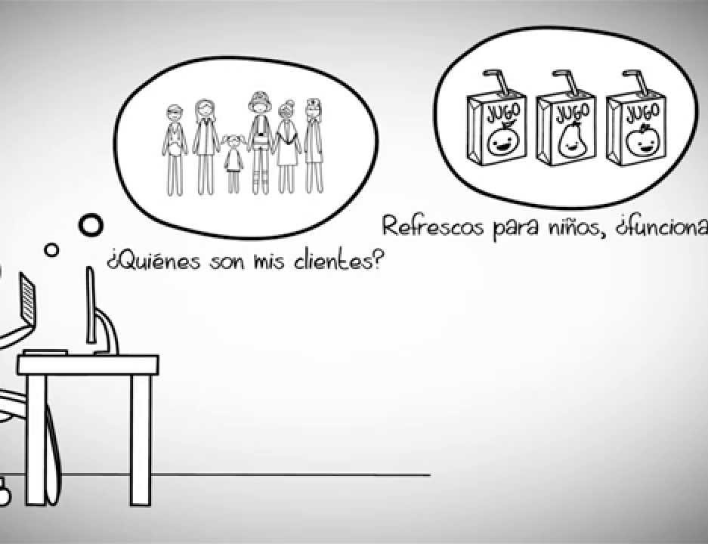
¿Cómo se hace un estudio de mercado?
1.- Definición del Problema
  ¿Qué queremos estudiar?
  ¿Cuál es nuestro propósito?
  ¿Qué queremos conocer?
  ¿Cuál es el objetivo de la investigación?
2.- Análisis Previo de la Situación Actual
  Interno
  Externo
https://www.youtube.com/watch?v=qz0hww6LzsY

Slide 45
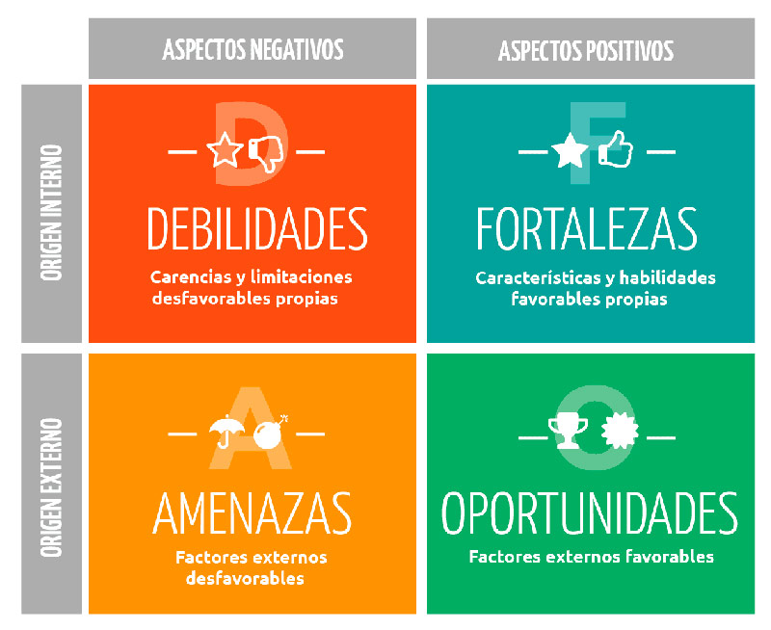
¿Cómo se hace un estudio de mercado?
3.- Análisis DAFO
  Debilidades
  Amenazas
  Fortalezas
  Oportunidades
http://www.milejemplos.com/empresa/ejemplo-analisis-dafo-una-empresa.html

Slide 46

¿Cómo se hace un estudio de mercado?
4.- Definición de Objetivos (claros, concretos y realistas)
  ¿Qué queremos conseguir?
5.- Análisis de la Información Disponible
  Fuentes Internas (Primarias o Secundarias)
  Fuentes Externas (Primarias o Secundarias)
http://www.mirelasolucion.es/blog/fuentes-informacion-externa/

Slide 47

¿Cómo se hace un estudio de mercado?
6.- Elección de la Muestra
  Definición del Publico Objetivo
7.- Elección de las Técnicas de Estudio
  Cuantitativas
  Cualitativas
http://www.imageneseducativas.com/10-tecnicas-estudio-imprescindibles-mejorar-aprendizaje/

Slide 48

¿Cómo se hace un estudio de mercado?
8.- Recolección, Elaboración e Interpretación de los Datos
9.- Informe Final y Presentación de Conclusiones
http://localads.pk/jobs/education-training/female-teaching-staff-required-for-all-subjects-in-our-school-dha-lahore_i14035

Slide 49

Técnicas de elaboración de un estudio de mercado
1.- Según la procedencia de los datos:
  FUENTES PRIMARIAS: son aquellas que nos proporcionan datos específicos sobre el problema a analizar.
  FUENTES SECUNDARIAS: son aquellas que contienen datos genéricos, estadísticos o cualitativos, son informes y estudios que no han sido diseñados específicamente para el tratamiento del problema.
http://recursostic.educacion.es/multidisciplinar/itfor/web/sites/default/files/recursos/laentrevista/html/index.html

Slide 50
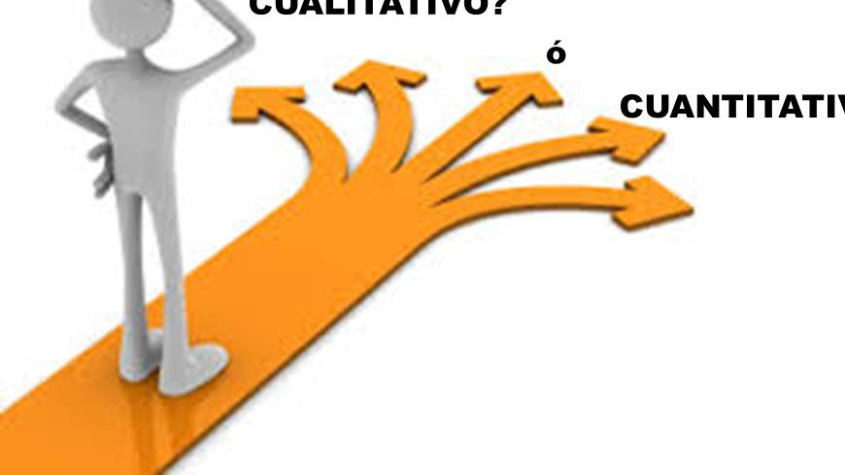
Técnicas de elaboración de un estudio de mercado
2.- Según la tipología de la información a obtener
  TÉCNICAS CUANTITATIVAS: son aquellas que nos permiten medir, o cuantificar como su nombre lo indica el alcance de un determinado fenómeno.
    Encuestas
    Paneles
http://lorenaisabelrodriguez.blogspot.mx/2015/11/tecnicas-cualitativas-o-cuantitativas.html

Slide 51

Técnicas de elaboración de un estudio de mercado
TÉCNICAS CUALITATIVAS: estas técnicas nos facilitan información del por qué, así como las preferencias de uso, las estéticas, necesidades ergonómicas, deficiencias, temores, desconocimiento, etc.
  Observación Directa
  Entrevista en Profundidad
  Reuniones en Grupo
https://www.emaze.com/@ALIFFTLZ/METODOLOGIA-DE-LA-INVESTIGACION

Slide 52
Conclusiones
7
ÍNDICE

Slide 53
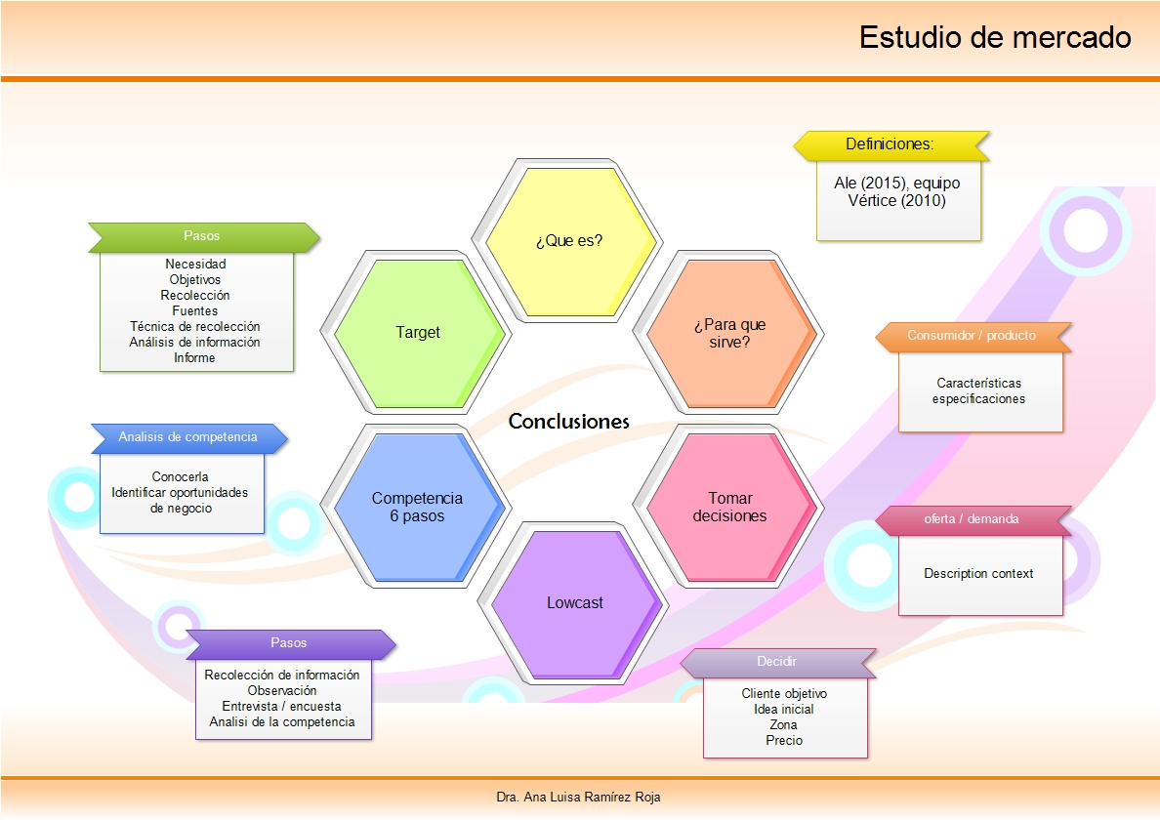

Slide 54
?
Dudas

Slide 55

Referencias Bibliográficas
8
ÍNDICE

Slide 56
ÍNDICE
CEEI. (2010). GUIA PARA LA ELABORACION DE UN ESTUDIO DE MERCADO. 01/07/2017, de CEEI Sitio web: http://www.focusgi.cat/uploads/metodologia/Investigaci%C3%83%C2%B3%20i%20estudis%20de%20Mercat.pdf
CreceNegocios. (2014). Cómo hacer un estudio de mercado. 01/07/2017, de CreceNegocios Sitio web: http://www.crecenegocios.com/como-hacer-un-estudio-de-mercado/
Equipo Vértice. (2010). Dirección de marketing. España: Editorial Vértice.
Fran Leon Ale. (2015). ¿SABES QUÉ ES UN ESTUDIO DE MERCADO?. 01/07/2017, de Merca Sitio web: https://www.merca20.com/sabes-que-es-un-estudio-de-mercado/
Infoautónomos. (17/06/2016). Guía para realizar un estudio de mercado. 01/07/2017, de El Economista Sitio web: http://infoautonomos.eleconomista.es/estudio-de-mercado/breve-guia-para-estudio-de-mercado/
Maite Nicuesa. (2015). ¿Para qué sirve un estudio de mercado?. 01/07/2017, de Empresarios Sitio web: https://empresariados.com/para-que-sirve-un-estudio-de-mercado/
OkDiario. (2016). ¿Para qué sirve una investigación de mercado?. 01/07/2017, de OkDinero Sitio web: https://okdiario.com/economia/emprendedores/2016/02/13/que-sirve-estudio-mercado-70108
SEGOB. (2010). Estudio de Mercado. 01/07/2017, de Secretaría de Economía Sitio web: http://segob.guanajuato.gob.mx/sil/docs/capacitacion/guiasEmpresariales/GuiaEstudioMercado.pdf
Shujel. (2008). Que es el Estudio de Mercado. 01/07/2017, de Emprendedores Sitio web: http://www.blog-emprendedor.info/que-es-el-estudio-de-mercado/

